Slide 1

PART 4
如何搭建一款成熟产品的运营体系
BEIJING JIAOTONG UNIVERSITY

Slide 2
如何搭建一款成熟产品的运营体系
最早阶段， 大量探索
运营工作杂乱
度过探索阶段
运营工作开始有序、有条理

Slide 3
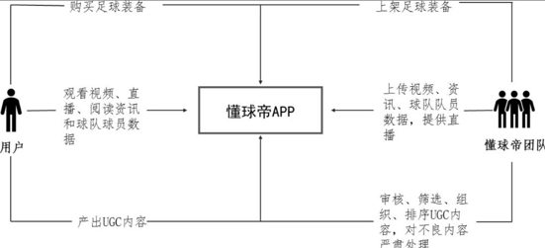
如何搭建一款成熟产品的运营体系
4.1 保证基础业务的顺畅运转
梳理出一款产品的主业务流程，结合该流程进行思考——为了保证该核心业务流程能够运转起来，需要运营端至少完成哪些工作?
保质保量地按时上传发布各类内容资讯
做好用户 UGC 内容的审核、筛选、组织和处理
按时发布各类足球装备并做好营销、客服等方面的相关工作
确保用户可以在线顺畅地完成购买

Slide 4
如何搭建一款成熟产品的运营体系
懂球帝用户增长
优质内容的用户自发对外分享、传播
优质内容的有意识对外传播
搜索引擎、应用商店等入口带来的自然增长
4.2尽量把产品的“开源”和“节流”变成一些固定动作
开源

Slide 5
如何搭建一款成熟产品的运营体系
4.2尽量把产品的“开源”和“节流”变成一些固定动作
节流
尽量降低用户流失的可能性
梳理出流失行为高发节点
结合用户访谈、用户行为数据分析等手段定义用户流失的原因
针对每个节点下用户流失的原因，定义出一系列手段用于降低流失的可能性

